Slide 1
Bajesove igre

Slide 2
Ako se hoće pouzdana procena, pre bilo koje aktivnosti predviđanja postavljaju se „verovatnoće“ – jedna vrsta subjektivnog procesa tokom kojeg analitičar dodeljuje verovatnoću događaju, koji tek treba da se desi – ne na osnovu istorijskog zapisa – već preko procene
To stvara početne verovatnoće, da će se događaj dogoditi ili da će relevantna priverda nadmašiti neke referentne vrednosti
Npr: verovatnoće koje su se postavljale kada je se odigravao Bregzit – oni koji su ispravno ustanovili da su šanse za Bregzit veće nego što je tržište pretpostavilo

Slide 3
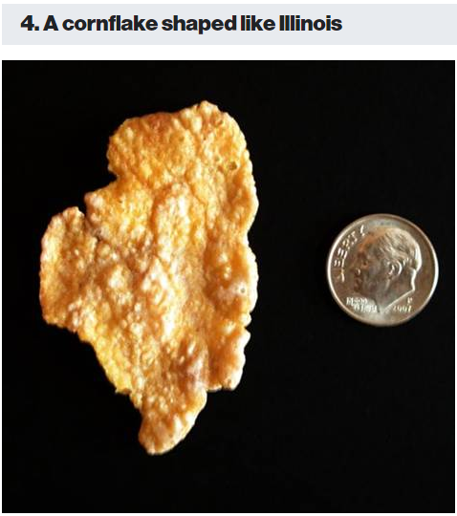
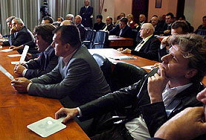
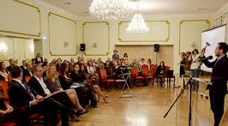
Aukcija
Vrednost koju imaju stvari na aukcijama često nisu pouzdane, npr. kod prodaje žive stoke, automobila.
Način prodaje može da bude takav da se bukvalno prodaje „mačka u džaku“.
Cena koju roba na aukciji dostiže zavisi od ponude i tražnje.
Internet omogućava da se stvari tržište za mnoge stvari koje bi bilo nemoguće prodati na drugi način.

Slide 4
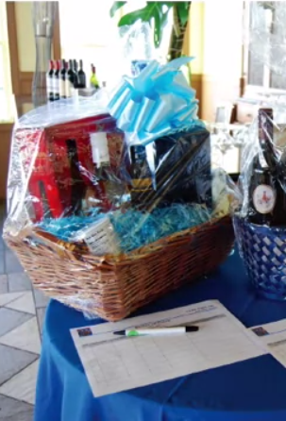
Nema aukcija
Ovo su često dobrotvorne aukcije.
Recimo aukcija ovih korpi gde učesnici mogu da pogledaju korpe i napišu na papiru koju bi sumu oni ponudili za njih.
Naročito su interesantne zato što možete samo da predpostavite po pogretima pogledima koliko su drugi ponudili.
Na kraju ponudite onoliko novca koliko po Vama korpa vredi, kolika je njena korisnost.

Slide 5
Ono što razlikuje neme aukcije od svih prethodnih igara.
Kad želimo da razumemo šta će drugi ljudi učiniti u ovoj igri, moramo razmisliti o tome koliko misle da im je vredna korpa.
To će biti nešto veoma važno za način na koji oni odluče da se ponašati u igri, i to što uticati na njihovu korisnost, a to nije nešto što znamo.
U ovom slučaju možemo samo da zamislimo kakvi će sve biti potezi drugih u igri.
I nadamo se da možete videti da je zaista potrebno modelirati slučaj aukcije.
Na našu strategiju utiče to što nismo sigurni koliko je dobro vredno za druge učesnike aukcije, a ta činjenica je zaista ključna za strateško razmišljanje na aukciji.
Dakle, Bajesove igre su formalizam koji nam dozvoljava modelovanje ove vrste neizvesnosti.

Slide 6
Postoji nekoliko načina da se formulišu Bajesove igre
Osnovna pretpostavka je da su svi igrači upoznati sa tim koja igra se igra. Poznati su im:
Broj igrača
Koji su poteze može da odigra svaki igrač
Isplate koje može da donese svaka od mogućih strategija.
Zašto je ovo igra sa nesavršenim informacijama?
Ono što je čini tako jesto što nam nije poznato koje su poteze odigrali ostali igračači (koliko su ponudili novca za korpu i šta oni misle o njoj)

Slide 7
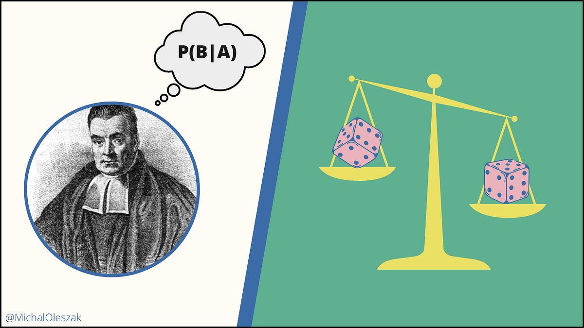
Postoji nekoliko načina da formulišemo Bajesove igre
U teoriji igara, Bajesova igra je igra u kojoj igrači imaju nepotpunu informaciju o drugim igračima, ali imaju verovanja sa poznatom raspodelom verovatnoće.
Bajesove igre određuju 4 elementa:
N – broj agenata
G - su igre koje su moguće
P – verovatnoća koja je data za svaku igru
I – skup delova G.

Slide 8
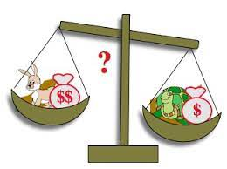
PRIMER – ŠERIFOVA DILEMA
Šerif se suočava sa naoružanim osumnjičenim. I jedni i drugi moraju istovremeno da odluče hoće li pucati ili ne.
Osumnjičeni može da bude „kriminalac“ ili običan „civil“. Šerif ne zna kakav je osumnjičeni? Dakle u pitanju su nepotpune informacije i ovo je Bajesova igra.
Postoji verovatnoća P da je osumnjičeni krimilac i verovatnoća da je osumnjičeni civil, oba igrača su svesni toga.
Šerif bi radije pucao ako je protivnik kriminalac i radije ne bi ako nije. Protivnik ako je kriminalac će pucati, a ako je civil radije ne bi pucao.
Dakle isplata za oba ograča ovde zavisi od toga ko je drugi agent, razbojnik ili civil.

Slide 9
PRIMER – ŠERIFOVA DILEMA
Ako su oba igrača racionalna i oba igrača znaju da su oba igrača racionalna igra će biti perfektan Bajesov ekvilibrijum:
Ako je drugi agent civil njegova dominantna strategija biće „ne pucaj“, a ako je kriminalac njegova dominanstna strategija će biti „pucaj“. Podređene strategije možemo da eliminišemo.

